Slide 1

팀 로고

Slide 2
＃Preproduction
기획의도
- 000 체험활동, 000 볼거리, 000테마 .
대구를 대표하는 과학관 중 하나인 ‘대구 창의융합교육원＇
호기심 넘치는 아이들이 좋아하는 이 곳.
유익한 과학정보들로 부모님도 좋아하는 이 곳.
대구 창의융합교육원을 소개합니다.
제작배경
- 과학관,박물관 소개 영상이라고 함은 대부분 지루한 소개영상을 생각합니다.
하지만 잔잔한 브금 대신 파워풀한 배경음악을 사용하여 ( bgm : Power Train )
짧은 시간 내에 과학관 전체를 임팩트있게 소개하는 영상을 제작하고자 하는 바램입니다.
제작 : 23.05.15 ~ 23.07.04
- Pre production(기획) : 05-15 ~ 06-15 (1달)
-> 촬영 허가+ 모델 섭외, 소품 확보 + 스토리보드 작성 + staff 구성
Production (촬영): 06-16 ~ 06-21 (5일)
-> 촬영 2일 + 녹음 2일 + 피드백 1일
Post production (편집): 06-21 ~ 07-04 (2주)
-> 편집, 색 보정 (4일) + CG, VFX작업(5일) + SFX작업(2일) + 피드백, 후 수정(3일)
업로드 : 23.07.05
분량 : 1회 1분
장르 : 홍보 및 소개
촬영 : 이경민,박기영
- 사용 장비 : 카메라 -> 소니 A7c
렌즈 -> 24-105⊙ 소니 0000렌즈
짐벌 -> 로닌 RS3 (mini)
편집 : 안성만,최석종
- 사용 프로그램 : 프리미어 프로, 애프터 이펙트
기획 : 이경민,최석종,안성만,박기영

Slide 3
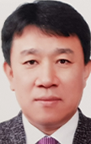

＃Introduce
팀원:최석종
조장:안성만
역할:
역할:
팀원:이경민
팀원:박기영
역할:
역할:

Slide 4
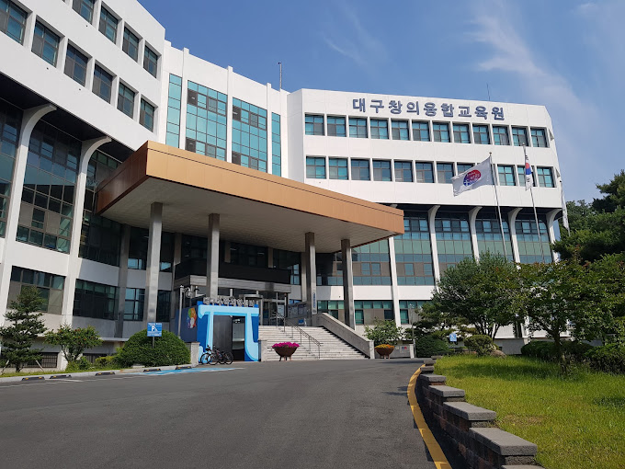

대구 창의융합교육원 소개영상
1
과학관 전체적 외관을 2초가량 서서히 Zoom-In 하여 보여주고,
Eye-angle 기법으로 계단을 통해 과학관 내부로 들어가면서
화면이 흐린 하얀색으로 덮인다.
좌측 상단에 ‘DICCE’ 로고가 영상 시작 부분 부터 Fade-In 되어
고정된다.
- DICCE 대구 창의융합교육원 로고
Power train
00:00 ~ 00:06

Slide 5
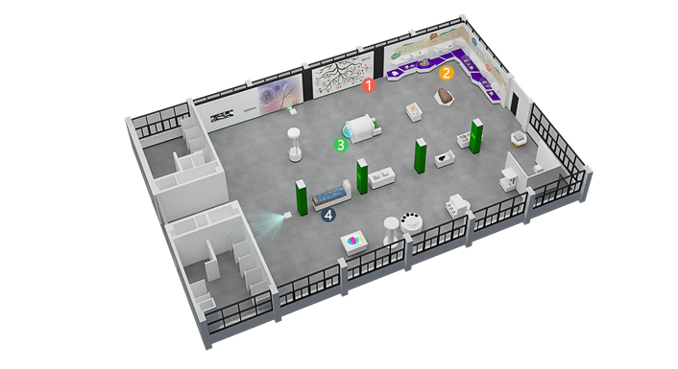
- 1관의 배치도와 전체적인 모습을 배경으로 약 3초가량
줌인하여 보여준다.
- 이 후 전시물들을 슬로우 퀵 모션 + 카메라 배속기법으로
촬영한다.
- 파워풀한 bgm 싱크에 맞춰 장면전환
- 1관 : 생명의 나무 -> 지구본 -> 쓰나미 -> 숲
배치도 위 중앙에 Fade-In으로 자막 표시
전시체험1관
( Exhibition experience hall 1 )
Power train
00:15 ~ 00:49

Slide 6
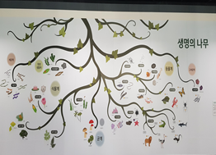
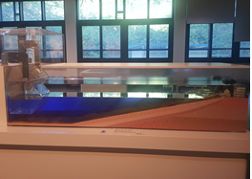

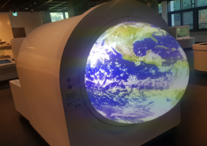
- 1관의 배치도와 전체적인 모습을 배경으로 약 3초가량
줌인하여 보여준다.
- 이 후 전시물들을 슬로우 퀵 모션 + 카메라 배속기법으로
촬영한다.
- 파워풀한 bgm 싱크에 맞춰 장면전환
- 1관 : 생명의 나무 -> 지구본 -> 쓰나미 -> 숲
좌측하단에 Fade-In으로 자막 표시
전시체험1관
( Exhibition experience hall 1 )
참고자료2)
https://www.dge.go.kr/dicce/cm/cntnts/cntntsView.do?mi=3029&cntntsId=2292
00:15 ~ 00:49

Slide 7
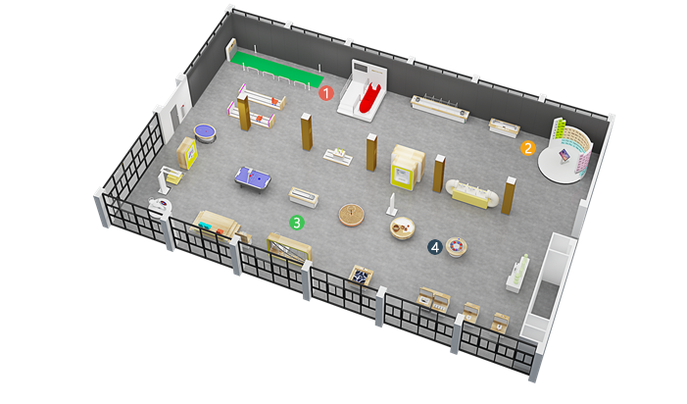
- 2관의 배치도와 전체적인 모습을 배경으로 약 3초가량
줌인하여 보여준다.
- 이 후 전시물들을 슬로우 퀵 모션 + 카메라 배속기법으로
촬영한다.
- 파워풀한 bgm 싱크에 맞춰 장면전환
- 2관 : 봅슬레이 -> 사이클로이드 -> 원심력 -> 원소기호
배치도 위 중앙에 Fade-In으로 자막 표시
전시체험2관
( Exhibition experience hall 2 )
참고자료2)
https://www.dge.go.kr/dicce/cm/cntnts/cntntsView.do?mi=3029&cntntsId=2292
00:15 ~ 00:49

Slide 8
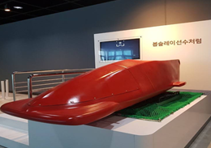
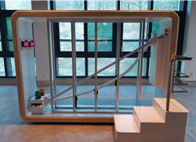
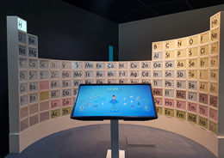
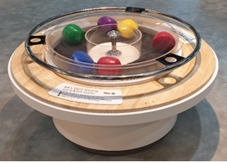
- 2관의 배치도와 전체적인 모습을 배경으로 약 3초가량
줌인하여 보여준다.
- 이 후 전시물들을 슬로우 퀵 모션 + 카메라 배속기법으로
촬영한다.
- 파워풀한 bgm 싱크에 맞춰 장면전환
- 2관 : 봅슬레이 -> 사이클로이드 -> 원심력 -> 원소기호
좌측하단에 Fade-In으로 자막 표시
전시체험2관
( Exhibition experience hall 2 )
참고자료2)
https://www.dge.go.kr/dicce/cm/cntnts/cntntsView.do?mi=3029&cntntsId=2292
00:15 ~ 00:49

Slide 9
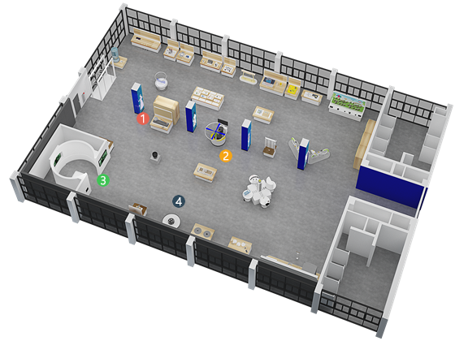
- 3관의 배치도와 전체적인 모습을 배경으로 약 3초가량
줌인하여 보여준다.
- 이 후 전시물들을 슬로우 퀵 모션 + 카메라 배속기법으로
촬영한다.
- 파워풀한 bgm 싱크에 맞춰 장면전환
- 3관 : 플라즈마-> 풍차 -> 전력 -> 타임 슬라이스
배치도 위 중앙에 Fade-In으로 자막 표시
전시체험3관
( Exhibition experience hall 3 )
참고자료2)
https://www.dge.go.kr/dicce/cm/cntnts/cntntsView.do?mi=3029&cntntsId=2292
00:15 ~ 00:49

Slide 10
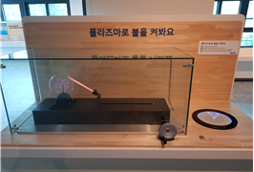
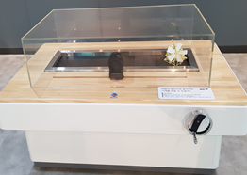
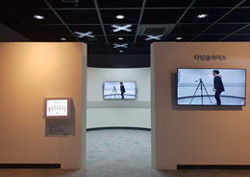
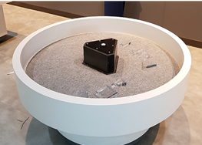
- 3관의 배치도와 전체적인 모습을 배경으로 약 3초가량
줌인하여 보여준다.
- 이 후 전시물들을 슬로우 퀵 모션 + 카메라 배속기법으로
촬영한다.
- 파워풀한 bgm 싱크에 맞춰 장면전환
- 3관 : 플라즈마-> 풍차 -> 전력 -> 타임 슬라이스
좌측하단에 Fade-In으로 자막 표시
전시체험3관
( Exhibition experience hall 3 )
참고자료2)
https://www.dge.go.kr/dicce/cm/cntnts/cntntsView.do?mi=3029&cntntsId=2292
00:15 ~ 00:49

Slide 11
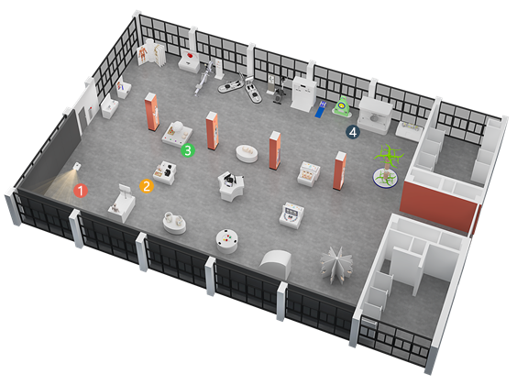
- 4관의 배치도와 전체적인 모습을 배경으로 약 3초가량
줌인하여 보여준다.
- 이 후 전시물들을 슬로우 퀵 모션 + 카메라 배속기법으로
촬영한다.
- 파워풀한 bgm 싱크에 맞춰 장면전환
- 4관 : 치아 위생-> 인체 -> 뇌 구조-> 가속력
배치도 위 중앙에 Fade-In으로 자막 표시
전시체험4관
( Exhibition experience hall 4 )
참고자료2)
https://www.dge.go.kr/dicce/cm/cntnts/cntntsView.do?mi=3029&cntntsId=2292
00:15 ~ 00:49

Slide 12
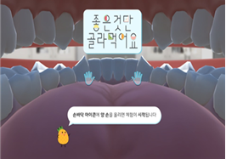
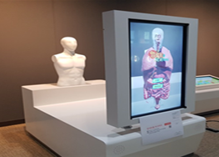
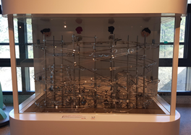
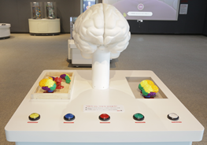
- 4관의 배치도와 전체적인 모습을 배경으로 약 3초가량
줌인하여 보여준다.
- 이 후 전시물들을 슬로우 퀵 모션 + 카메라 배속기법으로
촬영한다.
- 파워풀한 bgm 싱크에 맞춰 장면전환
- 4관 : 치아 위생-> 인체 -> 뇌 구조-> 가속력
좌측하단에 Fade-In으로 자막 표시
전시체험4관
( Exhibition experience hall 4 )
참고자료2)
https://www.dge.go.kr/dicce/cm/cntnts/cntntsView.do?mi=3029&cntntsId=2292
00:15 ~ 00:49

Slide 13
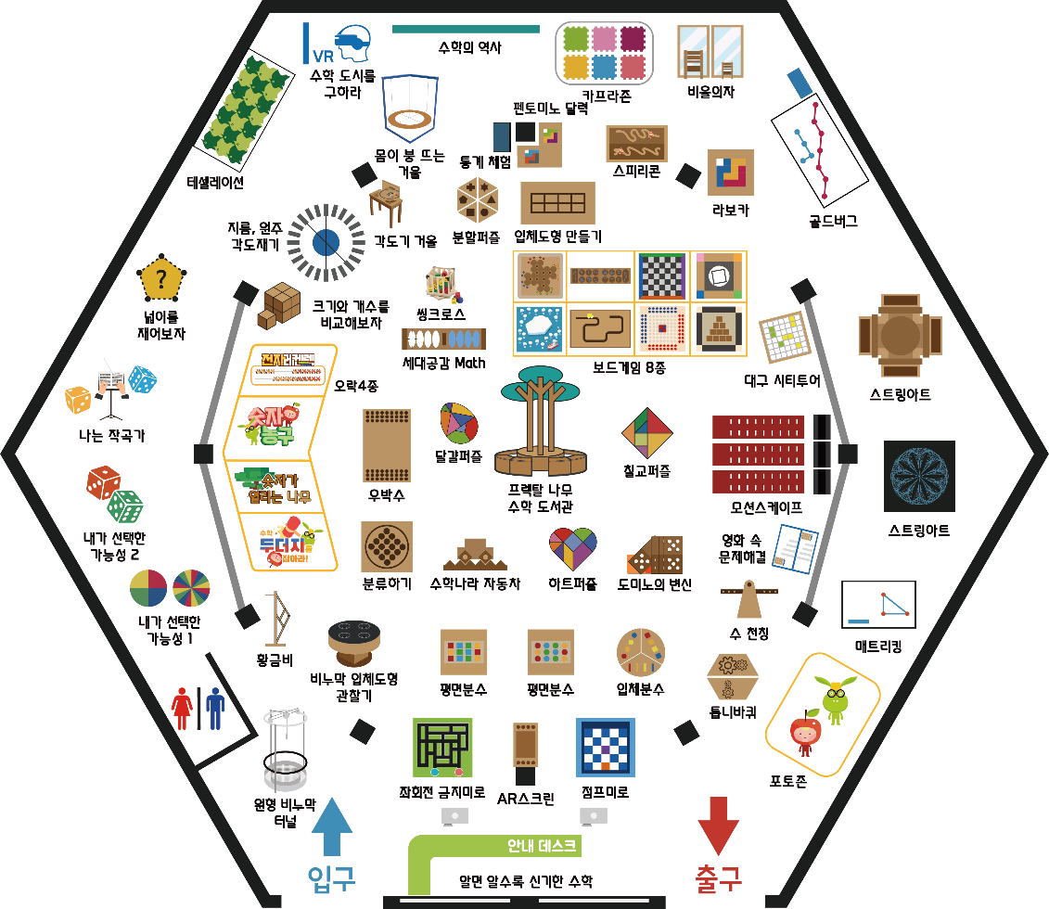
- 수학 체험관의 배치도와 전체적인 모습을 배경으로 약 3초가량
줌인하여 보여준다.
- 이 후 전시물들을 슬로우 퀵 모션 + 카메라 배속기법으로
촬영한다.
- 파워풀한 bgm 싱크에 맞춰 장면전환
- 수학 체험관 : 스트링 아트 -> 모션 스케이프 -> vr체험 -> 원형 비누막 터널
배치도 위 중앙에 Fade-In으로 자막 표시
수학 체험관
(Math Experience Center)
참고자료2)
https://www.dge.go.kr/dicce/cm/cntnts/cntntsView.do?mi=3029&cntntsId=2292
01:07 ~ 01:10

Slide 14
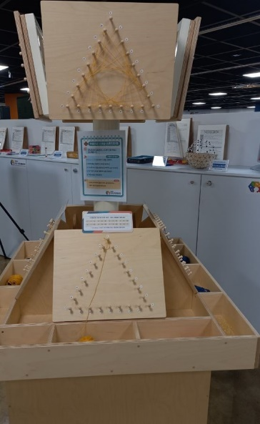
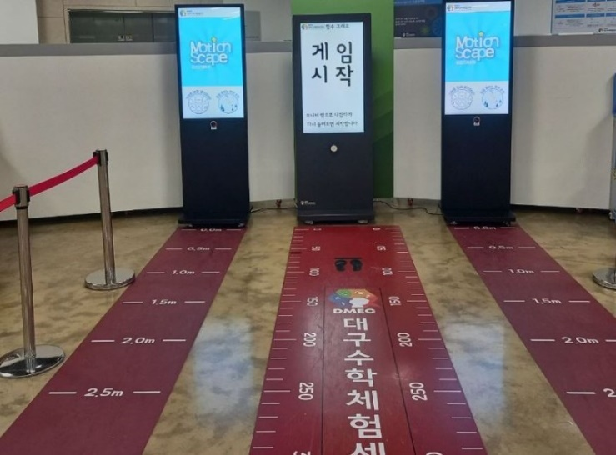
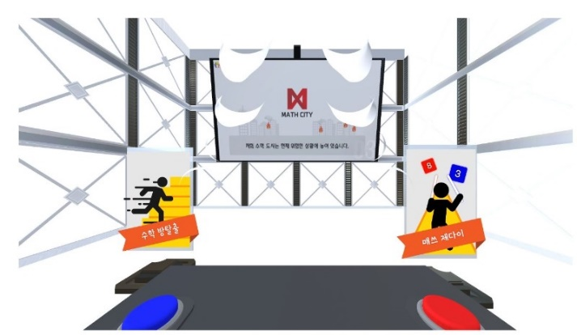
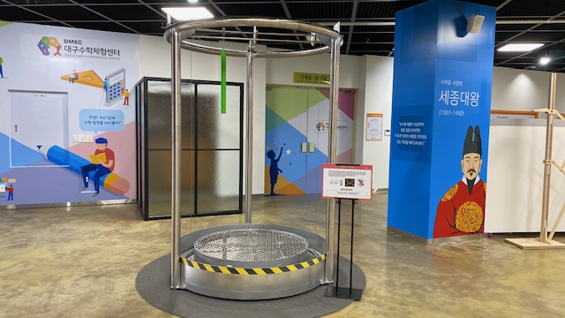
- 수학 체험관의 배치도와 전체적인 모습을 배경으로 약 3초가량
줌인하여 보여준다.
- 이 후 전시물들을 슬로우 퀵 모션 + 카메라 배속기법으로
촬영한다.
- 파워풀한 bgm 싱크에 맞춰 장면전환
- 수학 체험관 : 스트링 아트 -> 모션 스케이프 -> vr체험 -> 원형 비누막 터널
좌측하단에 Fade-In으로 자막 표시
수학 체험관
(Math Experience Center)
참고자료2)
https://www.dge.go.kr/dicce/cm/cntnts/cntntsView.do?mi=3029&cntntsId=2292
01:10 ~ 01:20

Slide 15
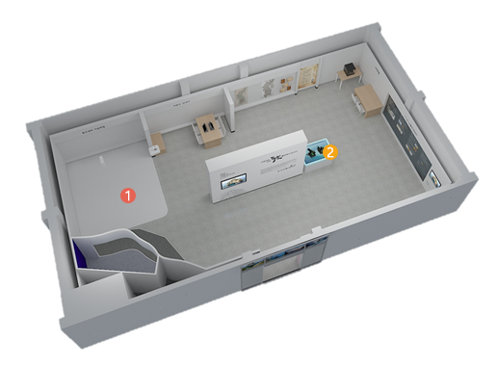
- 독도체험관의 배치도와 전체적인 모습을 배경으로 약 3초가량
줌인하여 보여준다.
- 이 후 전시물들을 슬로우 퀵 모션 + 카메라 배속기법으로
촬영한다.
- 파워풀한 bgm 싱크에 맞춰 장면전환
- 독도체험관 : 가상 체험 -> 독도 VR 체험
배치도 위 중앙에 Fade-In으로 자막 표시
독도 체험관
( Dokdo experience Center )
참고자료2)
https://www.dge.go.kr/dicce/cm/cntnts/cntntsView.do?mi=3029&cntntsId=2292
01:20 ~ 01:23

Slide 16
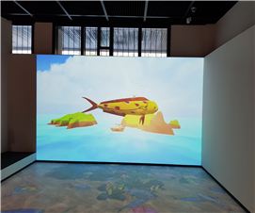
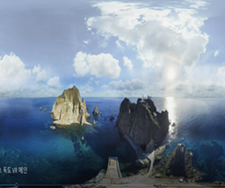
- 독도체험관의 배치도와 전체적인 모습을 배경으로 약 3초가량
줌인하여 보여준다.
- 이 후 전시물들을 슬로우 퀵 모션 + 카메라 배속기법으로
촬영한다.
- 파워풀한 bgm 싱크에 맞춰 장면전환
- 독도체험관 : 가상 체험 -> 독도 VR 체험
좌측하단에 Fade-In으로 자막 표시
독도 체험관
( Dokdo experience Center)
참고자료2)
https://www.dge.go.kr/dicce/cm/cntnts/cntntsView.do?mi=3029&cntntsId=2292
01:23 ~ 01:33

Slide 17
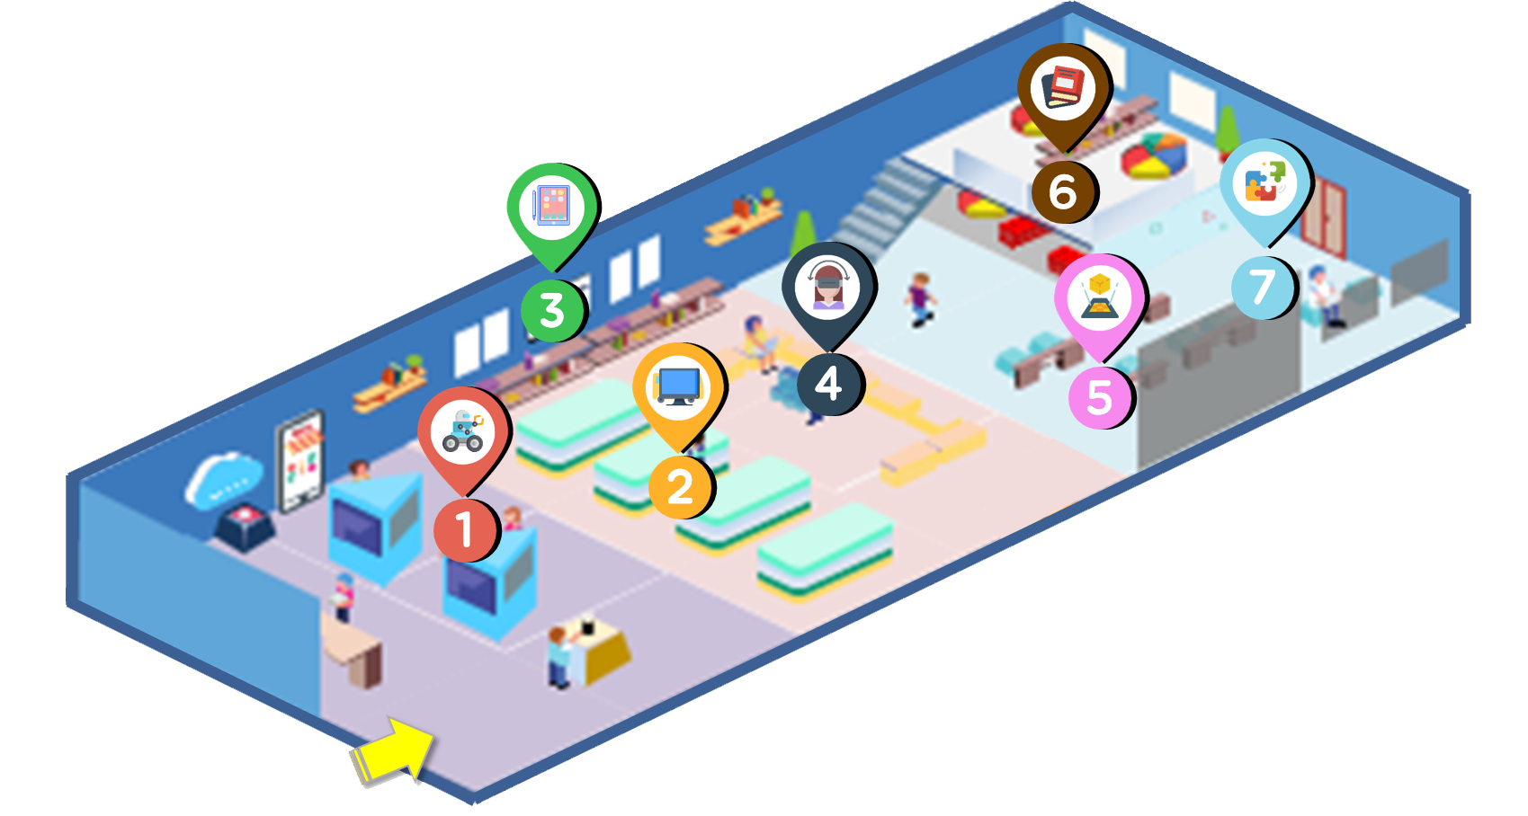
- SW 체험관의 배치도와 전체적인 모습을 배경으로 약 3초가량
줌인하여 보여준다.
- 이 후 전시물들을 슬로우 퀵 모션 + 카메라 배속기법으로
촬영한다.
- 파워풀한 bgm 싱크에 맞춰 장면전환
- SW 체험관 : 로봇 캔버스 ->알고리즘체험 -> VR체험 -> AR체험
배치도 위 중앙에 Fade-In으로 자막 표시
SW 체험관
( SW experience Center )
참고자료2)
https://www.dge.go.kr/dicce/cm/cntnts/cntntsView.do?mi=3029&cntntsId=2292
01:33 ~ 01:36

Slide 18
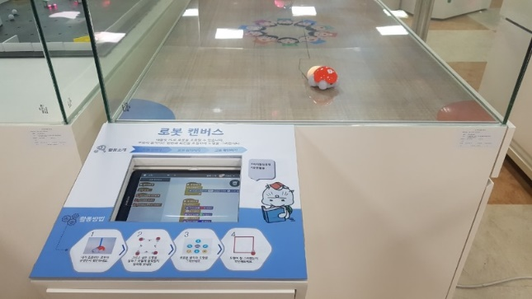
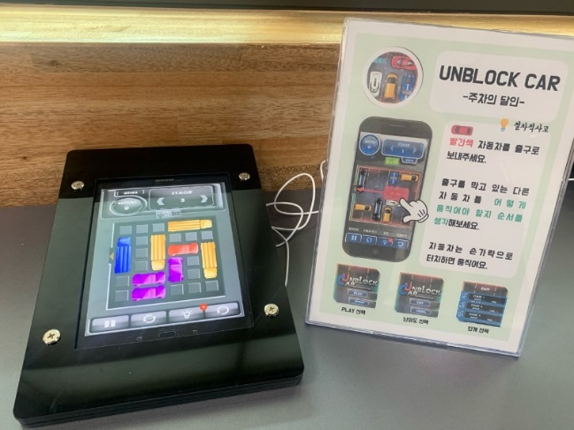
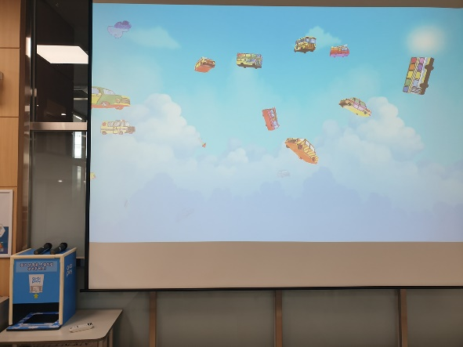
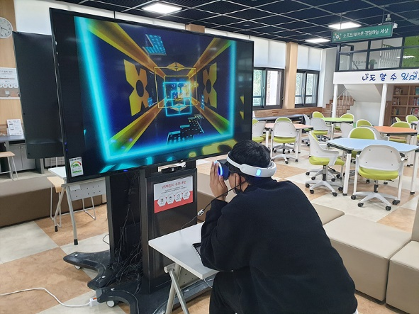
- SW 체험관의 배치도와 전체적인 모습을 배경으로 약 3초가량
줌인하여 보여준다.
- 이 후 전시물들을 슬로우 퀵 모션 + 카메라 배속기법으로
촬영한다.
- 파워풀한 bgm 싱크에 맞춰 장면전환
- SW 체험관 : 로봇 캔버스 ->알고리즘체험 -> VR체험 -> AR체험
좌측하단에 Fade-In으로 자막 표시
SW 체험관
( SW experience Center)
참고자료2)
https://www.dge.go.kr/dicce/cm/cntnts/cntntsView.do?mi=3029&cntntsId=2292
01:36 ~ 01:46

Slide 19
Bgm이 서서히 줄어들면서 로고 확대 후 L컷 편집으로 영상 끝
00:55 ~ 00:59

